Slide 1


Sentiment Analysis pada Data Financial News
Anggota:
Desi Arti
Indah Fitrialita
Muhammad Ridho

Slide 2
Table of Contents
01
02
Pendahuluan
Metode Utama
03
04
05
Simulasi
Kesimpulan
Daftar Pustaka
Latar Belakang, Related Works, dan Tujuan
Data, Analisis Kerja, dan Komunikasi Hasil

Slide 3
PENDAHULUAN
01

Slide 4
Latar Belakang
Banyak faktor yang memengaruhi harga saham, salah satunya adalah berita atau sentimen tentang perusahaan yang menerbitkan saham tersebut.
Data berita atau sentimen tersebut merupakan data tidak terstruktur yang bisa dikonversi oleh Natural Language Processing (NLP) ke data terstruktur sehingga bisa dianalisis lebih lanjut.
NLP dapat membantu dalam hal analisis teks-teks finansial, termasuk dalam hal sentiment analysis.
Sentiment analysis dapat mengklasifikasikan suatu teks menjadi sentimen yang positif, negatif, atau netral.
Sumber : Shazmeen, S. Y. (2022). Sentiment Analysis of Financial News with Supervised Learning. Master’s Thesis. Linköping University, Linköping, Swedia.

Slide 5
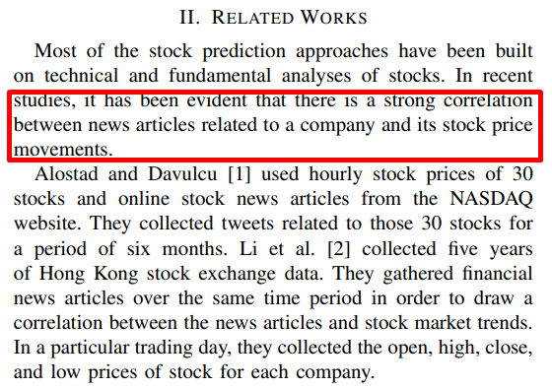
Related Works
Mohan, S., Mullapudi, S., Sammeta, S., Vijayvergia, P., dan Anastasiu, D. (2019). Stock Price Prediction Using News Sentiment Analysis. 205-208. 10.1109/BigDataService.2019.00035.
Pada paper ini, dijelaskan bahwa ada korelasi yang kuat antara berita tentang suatu perusahaan dengan pergerakan harga sahamnya.

Slide 6
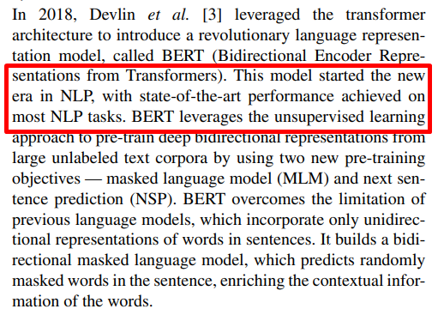
Related Works
Mishev, K., Gjorgjevikj, A., Vodenska, I., Chitkushev, L. T., & Trajanov, D. (2020). Evaluation of Sentiment Analysis in Finance: From Lexicons to Transformers. IEEE Access. PP. 1-1. 10.1109/ACCESS.2020.3009626.
Pada paper ini, dijelaskan bahwa model BERT merupakan state-of-the-art dalam menyelesaikan masalah-masalah NLP.

Slide 7
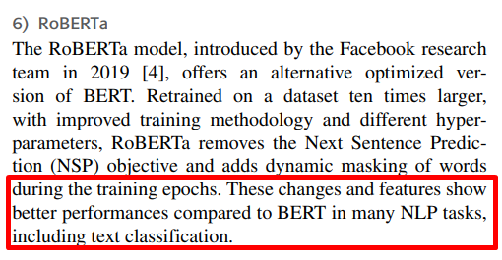
Related Works
Mishev, K., Gjorgjevikj, A., Vodenska, I., Chitkushev, L. T., & Trajanov, D. (2020). Evaluation of Sentiment Analysis in Finance: From Lexicons to Transformers. IEEE Access. PP. 1-1. 10.1109/ACCESS.2020.3009626.
Pada paper ini, dijelaskan juga bahwa model RoBERTa juga memiliki performa baik dalam klasifikasi teks.

Slide 8
Tujuan
Melakukan sentiment analysis pada data Stocks Tweets dengan menggunakan BERT dan RoBERTa.
Mengkomunikasikan insights dari hasil sentiment analysis kedua model tersebut.

Slide 9
Metode Utama
02

Slide 10
Large Language Model
Large Language Model adalah suatu jenis model dalam bidang pemrosesan bahasa alami (NLP) yang dirancang untuk memahami, menghasilkan, dan memanipulasi bahasa manusia.
Model bahasa bertujuan untuk memahami struktur dan pola bahasa, baik dalam level kata, frasa, atau kalimat. LLM umumnya dilatih menggunakan teknik-teknik pembelajaran mesin pada dataset teks besar

Slide 11
Large Language Model
Terdapat tiga jenis utama model bahasa besar (LLM) berdasarkan arsitektur transformer:
Model Bahasa Autoregressive (contohnya, GPT)
Model autoregressive menghasilkan teks dengan memprediksi kata berikutnya dalam suatu urutan berdasarkan kata-kata sebelumnya. Model ini dilatih untuk memaksimalkan kemungkinan munculnya setiap kata dalam dataset pelatihan, dengan memperhatikan konteksnya. Contoh terkenal dari model bahasa autoregressive adalah seri GPT (Generative Pre-trained Transformer) dari OpenAI, dengan GPT-4 sebagai iterasi terbaru dan paling kuat.
2. Model Bahasa Autoencoding (contohnya, BERT)
Model autoencoding belajar untuk menghasilkan representasi vektor berukuran tetap (juga disebut embedding) dari teks input dengan merekonstruksi input asli. Mereka dilatih untuk memprediksi kata-kata yang hilang dalam teks input dengan memanfaatkan konteks sekitarnya. BERT (Bidirectional Encoder Representations from Transformers), yang dikembangkan oleh Google, adalah salah satu model bahasa autoencoding paling terkenal.

Slide 12
Large Language Model
3. Kombinasi Autoencoding dan Autoregressive (contohnya, model T5)
Model ini menggabungkan elemen-elemen dari kedua pendekatan sebelumnya. Model ini dapat memanfaatkan keuntungan dari representasi yang dibangun dengan cara autoencoding sambil mempertahankan kemampuan autoregressive untuk menghasilkan teks berurutan. Contoh model dalam kategori ini termasuk T5 (Text-To- Text Transfer Transformer)

Slide 13
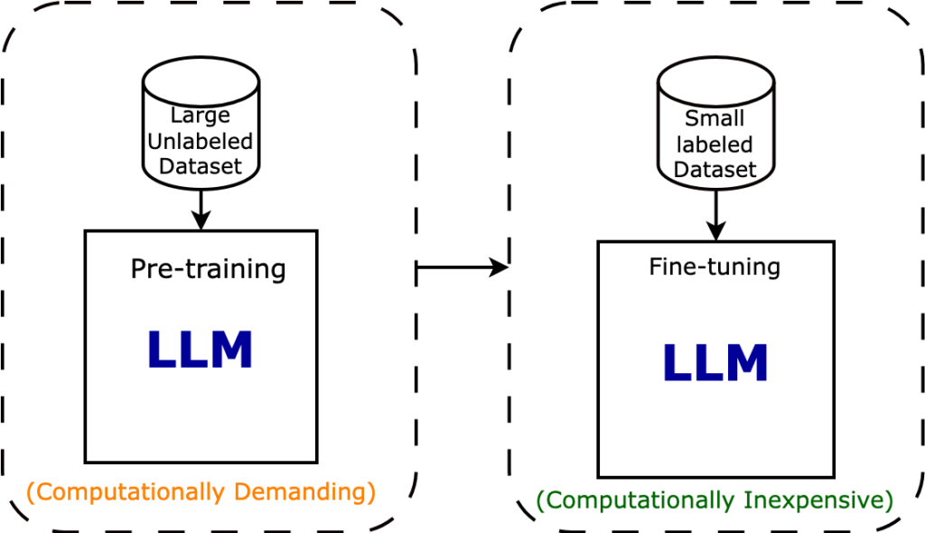
PROSES PELATIHAN MODEL
Pre-training (Prapemrosesan)
Pre-training dalam konteks model bahasa mengacu pada tahap di mana model dilatih menggunakan dataset besar, atau mempelajari pemahaman Bahasa secara umum dari dataset yang besar umumnya dalam bentuk korpus teks yang luas dan bervariasi
https://intuitivetutorial.com/2023/06/18/large-language-models-in-deep-learning/
Fine Tunning
Fine-tuning terjadi setelah tahap pre-training. Pada tahap ini, model yang sudah dilatih secara umum dengan pre-training diatur ulang atau "disesuaikan" dengan tugas atau data khusus tertentu.
Tujuan fine-tuning adalah untuk meningkatkan kinerja model pada tugas tertentu dengan memanfaatkan pengetahuan yang sudah ada dari tahap pre-training.

Slide 14
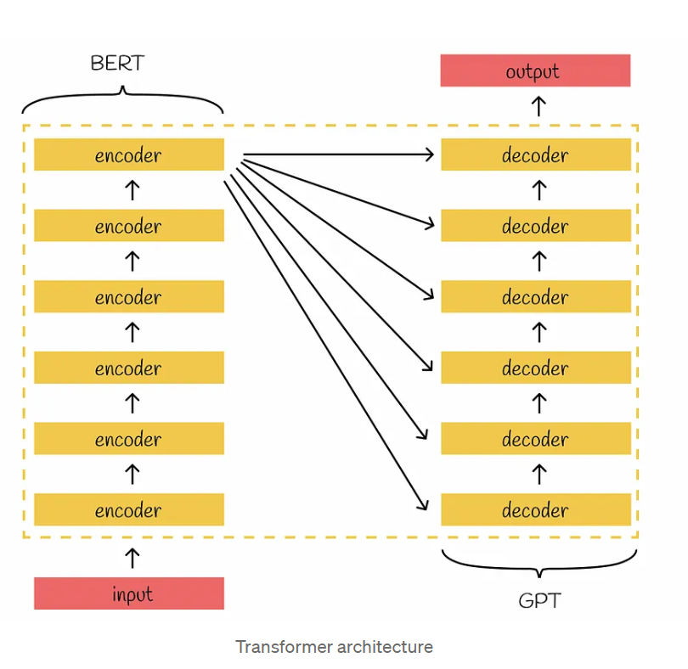
ARSITEKTUR TRANSFORMER
Arsitektur Transformer memiliki dua komponen utama:
encoder dan decoder.Encoder-decoder architecture pada dasarnya memungkinkan model untuk memproses urutan input dan menghasilkan urutan output.
Encoder :
Encoder mengambil urutan masukan dari representasi simbol, dilambangkan sebagai x1​,x2​,…,xn​. Simbol ini bisa merepresentasikan kata, karakter, atau unit subkata, tergantung pada aplikasinya. Tugas utama encoder adalah memetakan setiap simbol xi​ ke representasi kontinu yang sesuai zi​
Decoder :
Representasi kontinu z=(z1​,z2​,…,zn​) yang dihasilkan oleh encoder kemudian diteruskan sebagai masukan ke decoder. Decoder menghasilkan urutan keluaran (y1​,y2​,…,ym​)
Source:
(Transformer Architecture(https://arxiv.org/pdf/1706.03762.pdf) https://towardsdatascience.com/bert-3d1bf880386a2.pdf)

Slide 15
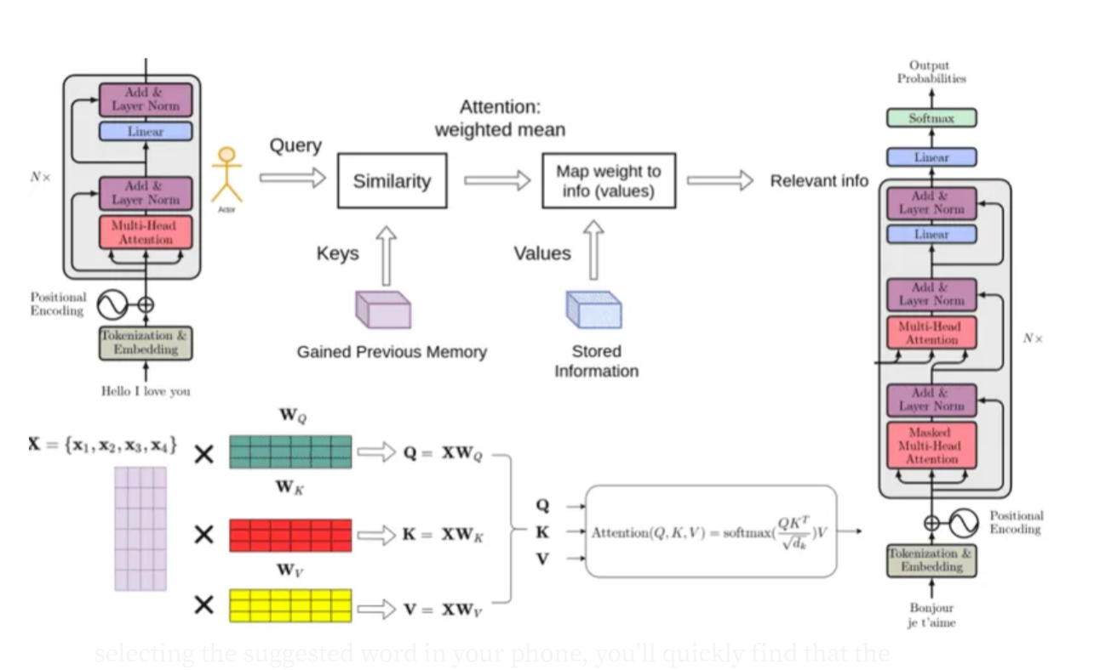
ARSITEKTUR TRANSFORMER
Source :https://medium.com/@amanatulla1606/transformer-architecture-explained-2c49e2257b4c

Slide 16
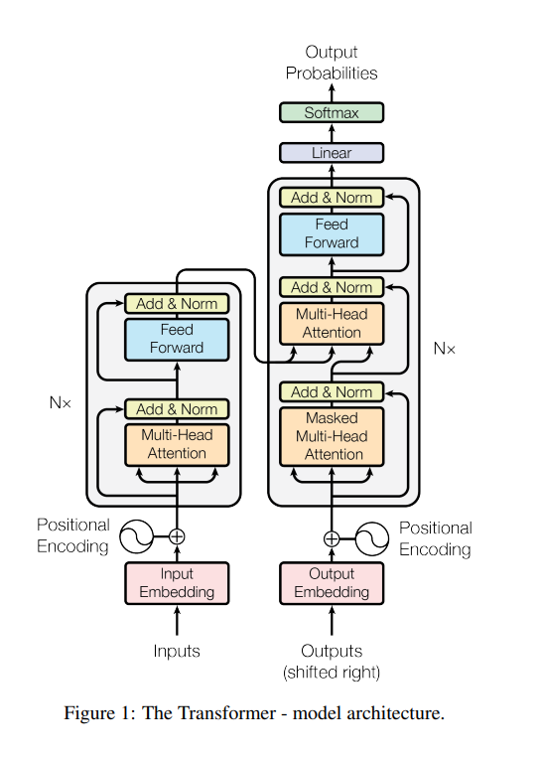
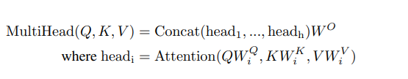
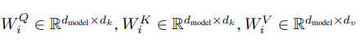
ARSITEKTUR TRANSFORMER
Multi-head attention memungkinkan model untuk memperhatikan informasi dari berbagai subspace representasi pada posisi yang berbeda
Fungsi multi-head attention dapat dijelaskan sebagai berikut:
Proyeksi-proyeksi ini dilakukan dengan matriks parameter
dan
Source: Transformer Architecture(https://arxiv.org/pdf/1706.03762.pdf)

Slide 17
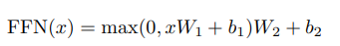
ARSITEKTUR TRANSFORMER
Feed-Forward Network (FFN):
Setiap lapisan dalam encoder dan decoder memiliki sebuah feed-forward network yang diterapkan pada setiap posisi secara terpisah dan identik.
FFN dijelaskan oleh rumus berikut:
di mana x adalah input pada setiap posisi, W1​ dan W2​ adalah matriks transformasi linear, b1​ dan b2​ adalah vektor bias, dan max⁡(0,⋅)max(0,⋅) mewakili fungsi ReLU (Rectified Linear Unit).
Source: Transformer Architecture(https://arxiv.org/pdf/1706.03762.pdf)

Slide 18

ARSITEKTUR TRANSFORMER
Learned Embeddings:
Model Transformer menggunakan learned embeddings untuk mengubah token-token input dan output menjadi vektor berdimensi $d_{model}$
Embedding ini merupakan representasi vektor yang dipelajari dari setiap token, memungkinkan model untuk menangkap makna dan hubungan antar token dalam suatu urutan.
Linear Transformation dan Softmax:
Untuk mengkonversi keluaran decoder menjadi probabilitas token selanjutnya, model menggunakan transformasi linear yang dipelajari dan fungsi softmax.
Transformasi linear ini merubah representasi vektor
berdimensi $d_{model}$ menjadi distribusi probabilitas token pada output.
Source: Transformer Architecture(https://arxiv.org/pdf/1706.03762.pdf)

Slide 19

Bidirectional Encoder Representations from Transformers (BERT)
BERT, atau Bidirectional Encoder Representations from Transformers, merupakan metode pre-training representasi bahasa. Dalam konteks ini, "pre-training" berarti kita melatih model pemahaman bahasa umum pada sebuah korpus teks besar, seperti Wikipedia. Setelah melalui tahap pre-training ini, model tersebut dapat digunakan untuk tugas-tugas pemrosesan bahasa alami (NLP) yang spesifik, seperti menjawab pertanyaan.
Keunggulan BERT terletak pada pendekatannya yang unsupervised (tidak memerlukan label kelas pada data latih)

Slide 20
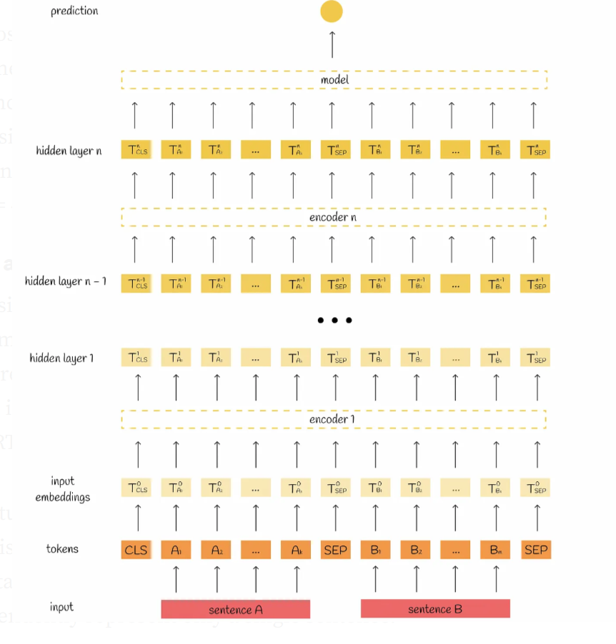
Arsitektur BERT
Input Format:
BERT memerlukan input dalam format
khusus. Inputnya dimulai dengan token[CLS], yang menandakan awal dari sebuah rangkaian teks.Kemudian, teks dibagi menjadi dua bagian oleh token [SEP], yang menandakan pemisahan antara dua kalimat atau bagian teks.
Source : toward data science

Slide 21
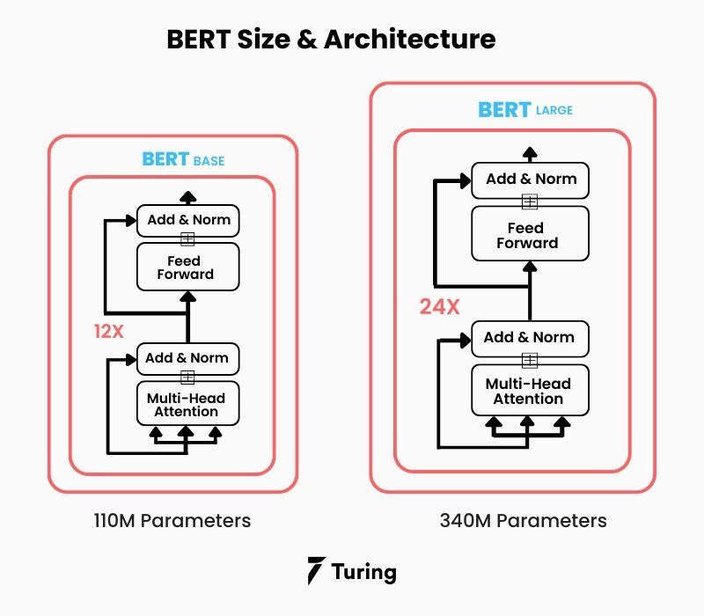
2. Pengolahan dengan Multi-Head Attention Blocks: Setelah mendapatkan input yang sesuai, BERT memproses informasi menggunakan blok multi-head attention. Blok ini dipakai sebanyak 12 atau 24 kali, tergantung pada konfigurasi modelnya. Setiap blok multi-head attention mengizinkan BERT untuk memahami konteks dan hubungan antar kata dengan cara yang sangat efisien.
https://rebund.com/article/what-is-bert-language-model-and-how-does-it-work

Slide 22
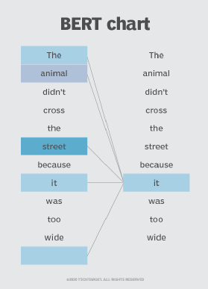
3. Penggabungan dan Agregasi Output: Hasil dari setiap blok multi-head attention kemudian digabungkan dan diolah lebih lanjut. Ini memberikan representasi kontekstual yang sangat kaya untuk setiap kata dalam teks. Representasi ini kemudian digunakan untuk memahami dan mengekstraksi hubungan antar kata-kata.
4. Regresi untuk Mendapatkan Label Akhir: Setelah mengalami proses attention dan agregasi, output dari BERT kemudian disalurkan melalui model regresi sederhana. Model regresi ini bertugas untuk memprediksi label akhir berdasarkan informasi kontekstual yang telah diperoleh dari blok multi-head attention sebelumnya.

Slide 23
RoBERTa (Robustly optimized BERT approach)
RoBERTa adalah model Bahasa yang merupakan pengembangan dari BERT.
RoBERTa dirancang untuk meningkatkan kinerja dan kestabilan
representasi yang diperoleh oleh BERT dengan melakukan beberapa
perubahan pada arsitektur dan proses pelatihan.
RoBERTa dibangun atas dasar dari penelitian mengenai replikasi pretraining BERT (Devlin dkk., 2019) dengan mengukur dampak dari hyperparameter dan ukuran data training yang digunakan.

Slide 24
RoBERTa (Robustly optimized BERT approach)
Pengaturan pada arsitektur RoBERTa antara lain sebagai berikut (Liu dkk., 2019)
Dynamic masking
Arsitektur RoBERTa menggunakan konsep dynamic masking, di mana masking pattern
dihasilkan setiap kali memberikan sequence pada model
b) Menghilangkan Next Sentence Prediction (NSP)
NSP merupakan binary classification loss untuk memprediksi apakah dua segmen saling
mengikuti satu sama lain pada teks. Didesain dengan tujuan untuk meningkatkan performa
pada downstream task seperti Natural Language Inference (Bowman dkk., 2015)
c) Training dengan ukuran batches yang besar
Proses training dengan jumlah mini-batches yang besar dapat meningkatkan optimasi
kecepatan dan end-task performance ketika learning rate meningkat dengan tepat (Ott dkk.,
2018).

Slide 25
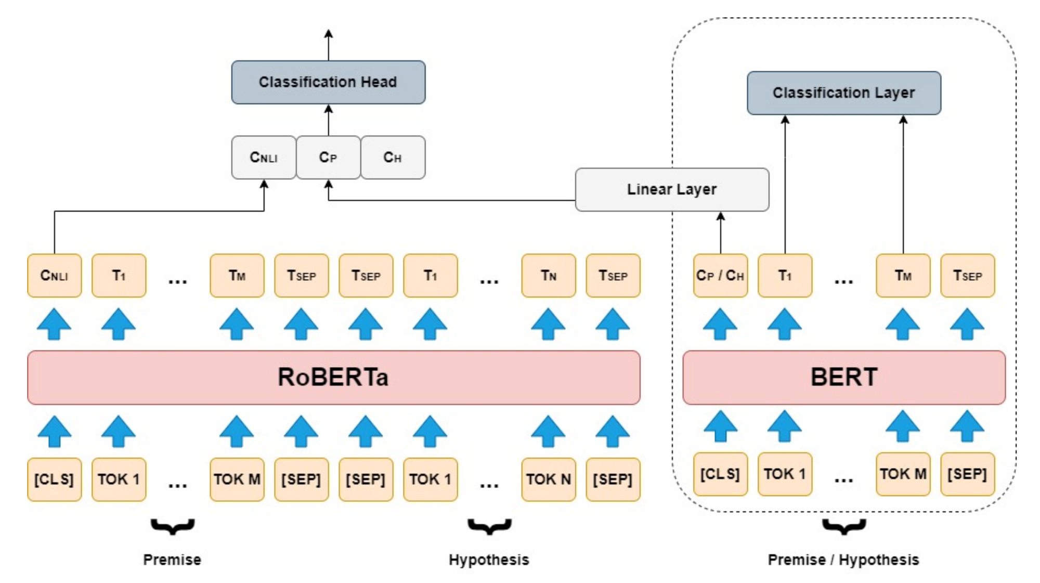
Arsitektur RoBERTa
https://www.labellerr.com/blog/roberta-a-robustly-optimized-bert-pretraining-approach/

Slide 26
Simulasi
03

Slide 27
Tentang Dataset :
Dataset diperoleh dari Daily News dari berbagai sumber.
Dataset ini digunakan untuk analisis sentiment dan mengumpulkan data ini untuk menghasilkan profil sentiment pada Perusahaan yang terdaftar secara public.
File dataset : stockerbot-export1.csv
Berisi 8 Kolom :
- Id -Company Names
- Text -URL
-Timestamp - Verified
-Symbols - Source
https://www.kaggle.com/datasets/vivekrathi055/sentiment-analysis-on-financial-tweets/data

Slide 28
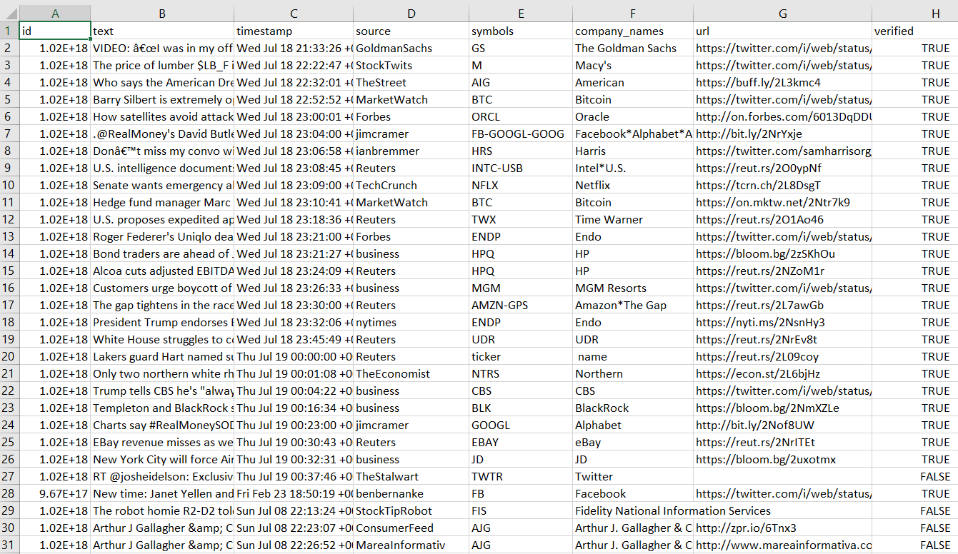
Dataset
https://www.kaggle.com/datasets/vivekrathi055/sentiment-analysis-on-financial-tweets/data

Slide 29
PRE-PROCESSING
https://www.kaggle.com/datasets/vivekrathi055/sentiment-analysis-on-financial-tweets/data

Slide 30
Tahapan Pre-Processing
Input:
Dokumen teks yang digunakan untuk pelatihan atau pengujian, bersumber dari https://www.kaggle.com/datasets/vivekrathi055/sentiment-analysis-on-financial-tweets/data
Handling Missing Value:
Memilih strategi penanganan yang sesuai, seperti menghapus baris atau kolom dengan missing
values, mengganti missing values dengan nilai rata-rata, atau menggunakan metode lainnya.Pada
data ini dilakukan dengan menghapus missing value
Handling Duplicate Row:
Mencari identifikasi baris-baris yang identik (duplikat) dalam dataset lalu memilih strategi
penanganan duplikat, seperti menghapus duplikat atau mempertahankan satu baris dan
menghapus sisanya. Pada data ini dilakukan handling duplicate row dengan menghapus duplikat
pada baris

Slide 31
Tahapan Pre-Processing
4. Handling Stopwords and Steamer:
Pemrosesan Stopwords:
Identifikasi daftar stopwords (kata-kata umum yang tidak memberikan nilai signifikan) dalam bahasa yang digunakan (misalnya, bahasa Inggris).
Penghapusan Stopwords:
Melakukan penghapusan stopwords dari setiap dokumen teks untuk meningkatkan kualitas analisis.
Pemrosesan Stemming:
Menerapkan proses stemming untuk mengubah kata-kata menjadi bentuk dasarnya.
Contoh: "running" menjadi "run", "happiness" menjadi "happy".
5. Polaritas : melakukan analisis sentimen pada setiap dokumen teks untuk menentukan polaritas
sentimen (positif, negatif, atau netral).
6. Labeling :
Berdasarkan analisis sentimen, diberikan label pada setiap dokumen teks sesuai dengan
polaritasnya.Misalnya, jika sentimen positif, diberi label "Positif"; jika negatif, diberi label
"Negatif"; jika netral,di beri label "Netral".

Slide 32
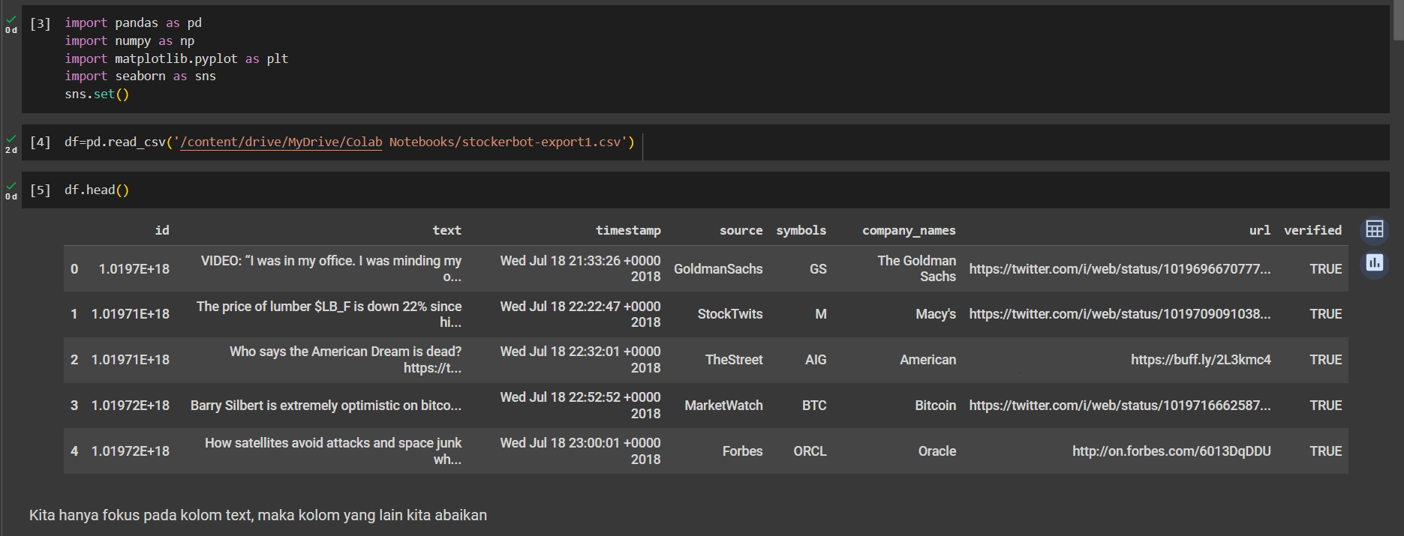
Load the Data
https://www.kaggle.com/datasets/vivekrathi055/sentiment-analysis-on-financial-tweets/data

Slide 33
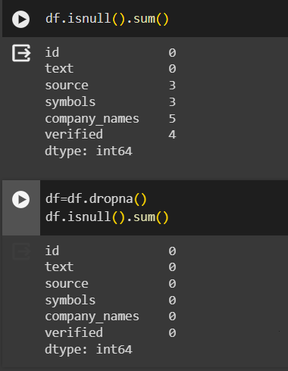
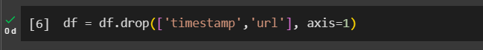
Hapus Kolom
Handle Missing Value
Karena kolom timestamp, url tidak perlu digunakan. Maka kolom tersebut akan dihapus

Slide 34
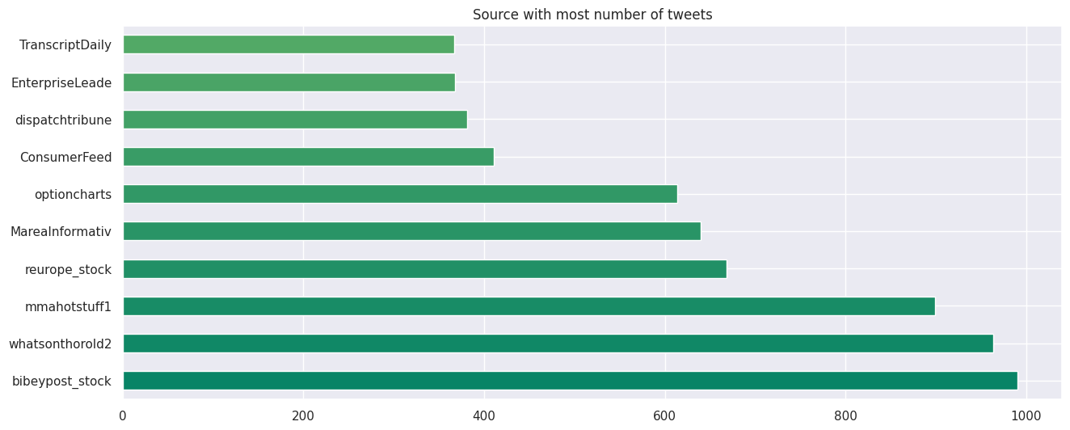
Source with most number of tweets

Slide 35
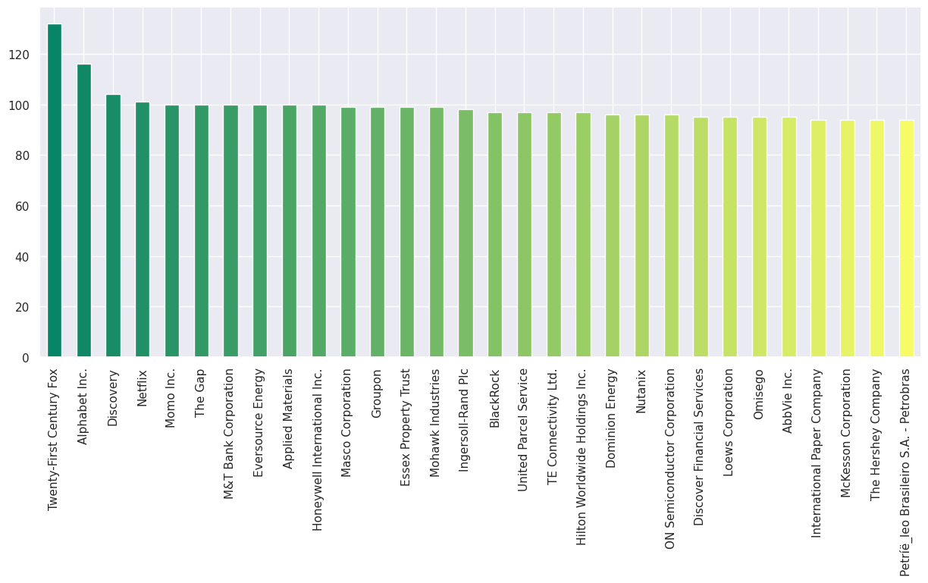
Plotting the top 30 talked about companies in the tweets

Slide 36
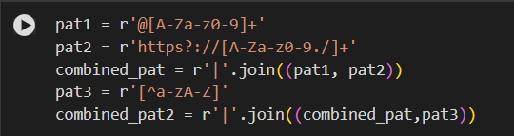
Clean the Tweets
Mencari username dalam tweet yang diawali dengan symbol ‘@’
Mencari URL dalam sebuah teks.
Menggabungkan pat1 dan pat2
NLTK (Natural Language Toolkit) dan Pustaka Re (Regular Expression) digunakan untuk membersihkan text.

Slide 37
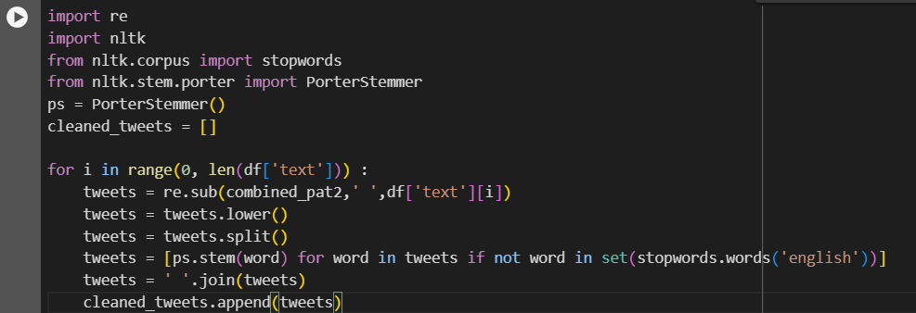
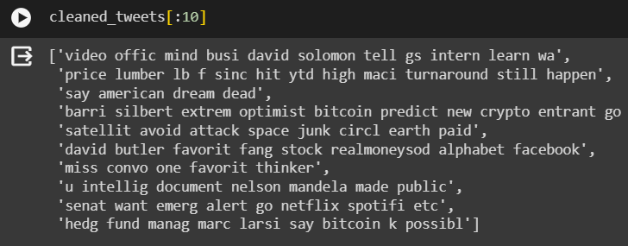
Clean the Tweets
Objek stemmer
Membuat list kosong yang akan digunakan untuk menyimpan teks yang telah dibersihkan
Proses yang terjadi di iterasi tersebut meliputi mengubah menjadi huruf kecil, stop words dihapus.
Outputnya adalah list ‘cleaned_tweets’ yang awalnya kosong, sekarang berisi teks yang telah dibersihkan.

Slide 38
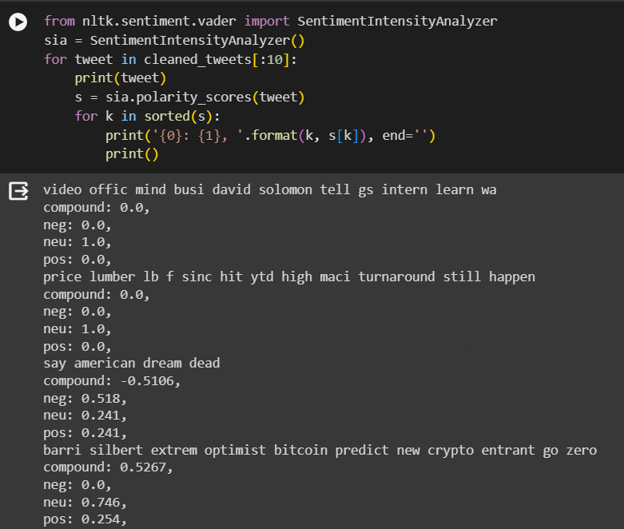
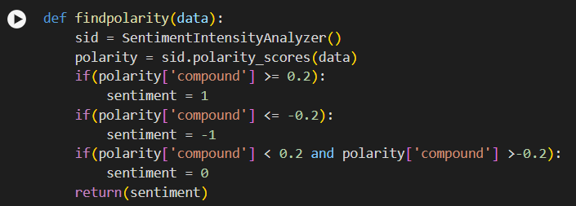
Polaritas
Polaritas digunakan untuk mengukur arah dan kekuatan sentimen dalam tweets, dan skor polaritas yaitu positif (pos), negatif (neg), netral (neu) menggunakan SentimentIntensityAnalyzer
Menetapkan batas skor sentiment positif, negatif atau netral
Contoh: jika ‘compound: 0.5’ maka sentimennya positif (meskipun bisa saja ada beberapa sentiment negatif/netral di dalamnya’.
Jika compound: -0.7, cenderung negatif

Slide 39
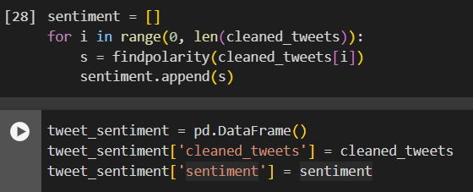
Buat Dataframe Baru
Membuat list kosong dengan nama ‘sentiment’
Tujuannya akan diisi nilai sentiment untuk tiap tweets.
Membuat dataframe kosong Bernama ‘tweet_sentiment’
Lalu dataframe tersebut diisi kolom ‘cleaned_tweets’ dan ‘sentiment’

Slide 40
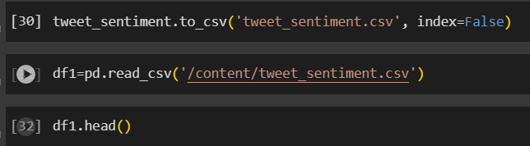
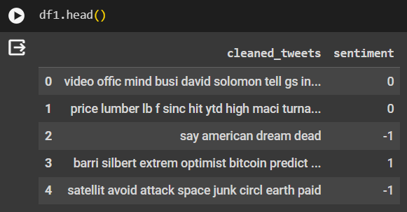
Dataframe df1

Slide 41
Simulasi BERT Model dan RoBERTa Model

Slide 42
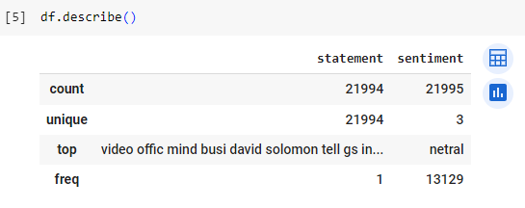
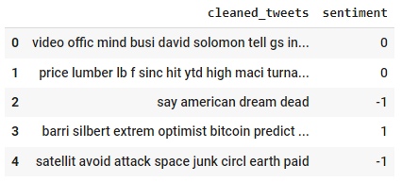
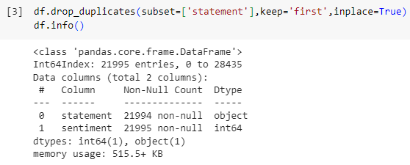
New Dataframe
Deskripsi Dataset
Dataframe sudah dilakukan preprocessing dan diberi label tiap barisnya
Info Dataframe

Slide 43
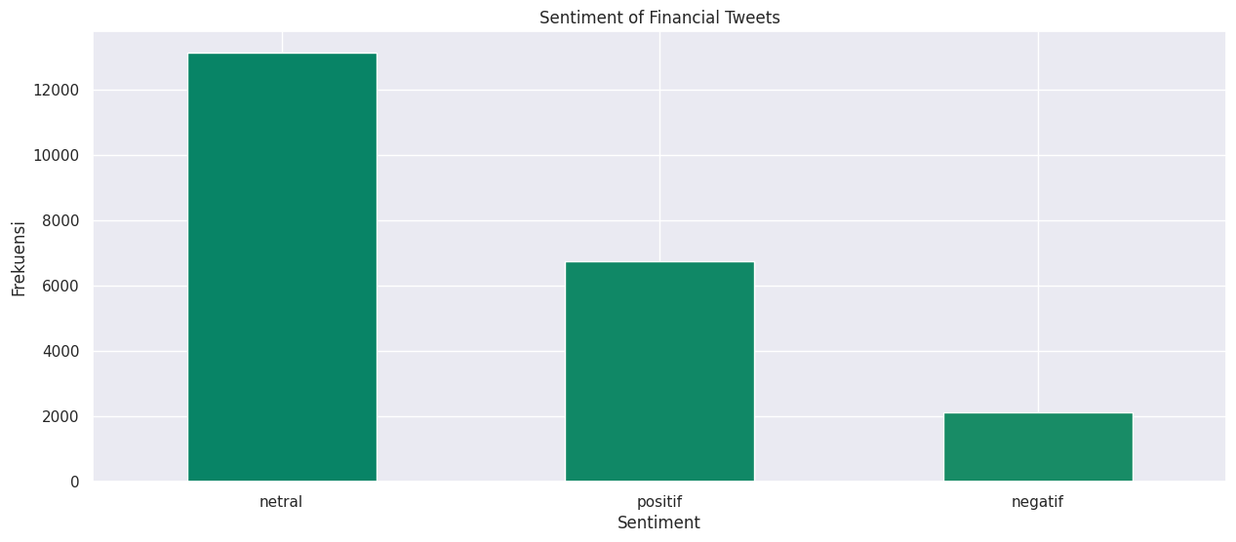
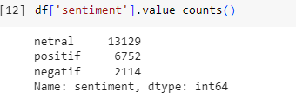
Number of Sentiment
Value Counts

Slide 44
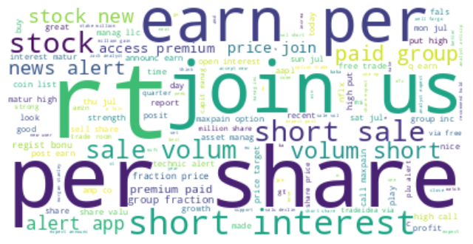
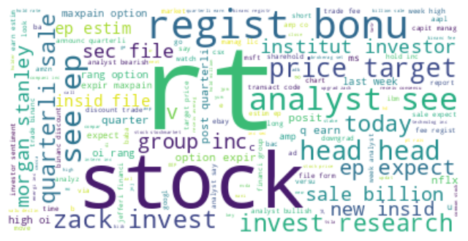
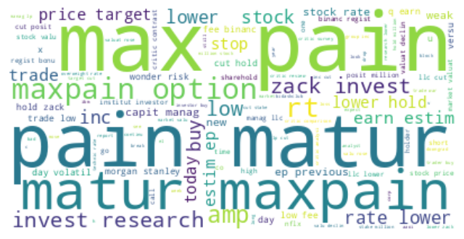
Word Cloud
Word Cloud Positif
Wordcloud netral
Wordcloud Negatif

Slide 45
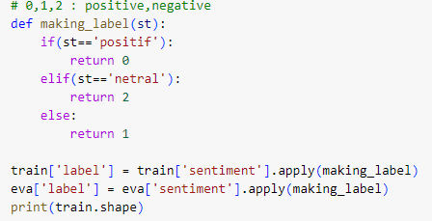
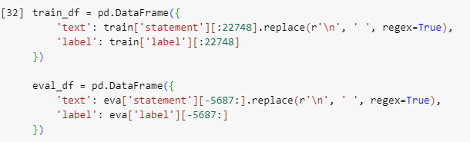
Train and Test Data
Buat label untuk dataframe train dan eva yang digunakan untuk memberi label pada tiap sentiment positif, negatif dan netral.
Ukuran dari dataframe train adalah 17596 yang kemudian akan dibagi 80% dan 20%
Buat dua dataframe Bernama ‘train_df’ dan ‘eval_df’ dari subset data yang diambil dari dataframe utama yaitu train.
Selanjutnya append label pada dataframe
Train dan eva ke dalam dataframe train_df dan eval_df.

Slide 46
SIMULASI MODEL BERT

Slide 47
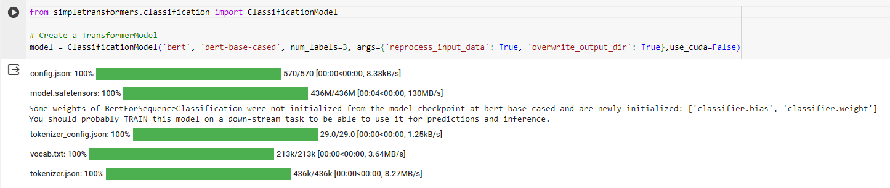
Build Train and Test Dataframes
Bagi data menjadi data training dan data evaluasi. Persentasenya yaitu 80% data training dan 20% data yang digunakan sebagai data evaluasi
Inisialisasi Model
Jenis model yang digunakan adalah BERT. Inisialisasi menggunakan Simple Transformers.
File yang diunduh meliputi config.json, model.safetensors, tokenizer_config.json, vocab.txt, tokenizer.json

Slide 48
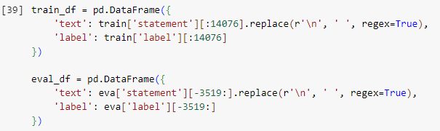
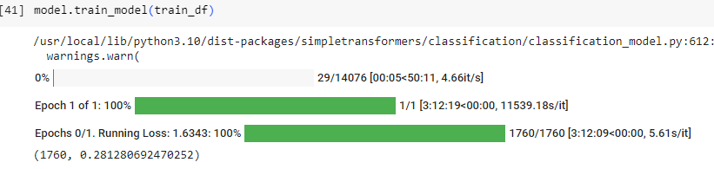

Train and Test Data
Dari 17596 baris akan diambil 80% untuk data train, menjadi:
$$17596×80\%=14076$$
dan 20% untuk data eval, menjadi:
$$17596×20\%=3519$$
Train the model
Waktu yang dibutuhkan untuk menyelesaikan Epoch 1 dari satu iterasi selama 3 jam, 12 menit, 19 detik.

Slide 49
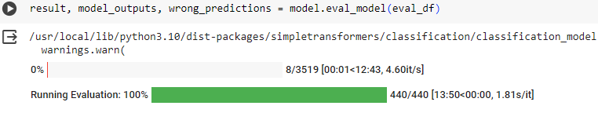
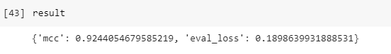
Evaluasi Model BERT
Evaluasi model pada data evaluasi (‘eval_df’). Sebanyak 440 iterasi selama 13 menit, 50 detik
Loss atau kerugian model pada data evaluasi. Digunakan untuk sejauh mana model dapat membedakan antara kelas-kelas yang berbeda.
Nilai loss = 0.19 menunjukkan bahwa model keseluhuran memberikan prediksi yang baik dengan sedikit kesalahan pada data evaluasi.
Hasil evaluasi model pada data evaluasi adalah:
MCC merupakan metrik evaluasi klasifikasi yang berguna untuk mengukur kualitas prediksi model. Nilai MCC 0.92 berarti model memiliki kemampuan yang baik untuk membedakan antara kelas-kelas pada data evaluasi

Slide 50
SIMULASI MODEL RoBERTa

Slide 51
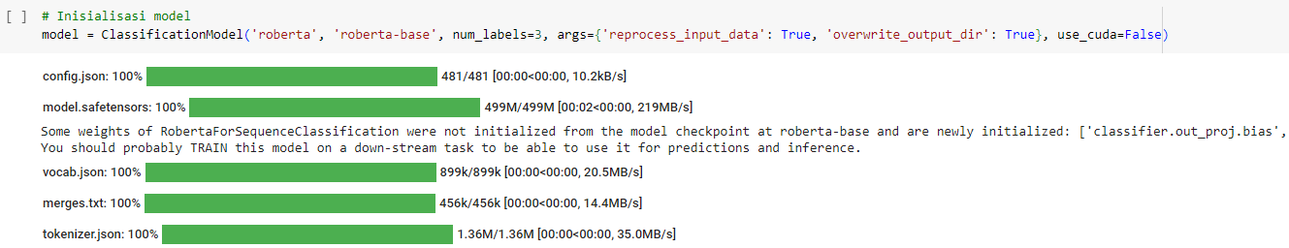
Build Train and Test Dataframes
Bagi data menjadi data training dan data evaluasi. Persentasenya yaitu 80% data training dan 20% data yang digunakan sebagai data evaluasi
Inisialisasi Model
Jenis model yang digunakan adalah RoBERTa. Inisialisasi menggunakan Simple Transformers.
File yang diunduh meliputi config.json, model.safetensors, tokenizer_config.json, vocab.txt, tokenizer.json

Slide 52
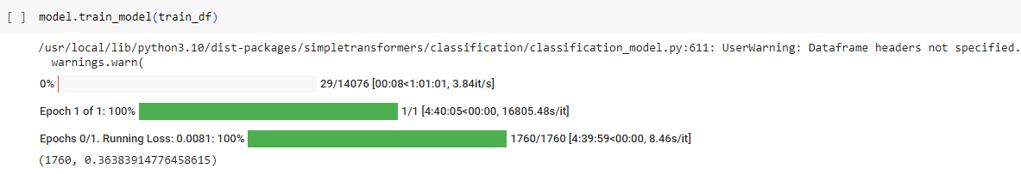
Train and Test Data
Dari 17596 baris akan diambil 80% untuk data train, menjadi:
$$17596×80\%=14076$$
dan 20% untuk data eval, menjadi:
$$17596×20\%=3519$$
Train the model
Waktu yang dibutuhkan untuk menyelesaikan Epoch 1 dari satu iterasi selama 4 jam, 40 menit, 5 detik.

Slide 53
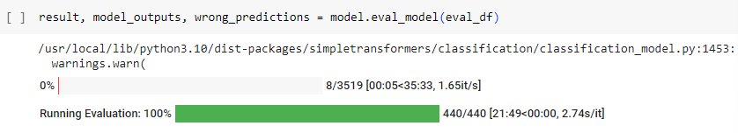
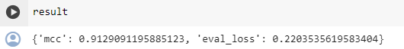
Evaluasi Model RoBERTa
Evaluasi model pada data evaluasi (‘eval_df’). Sebanyak 440 iterasi selama 21 menit, 49 detik
Loss atau kerugian model pada data evaluasi. Digunakan untuk sejauh mana model dapat membedakan antara kelas-kelas yang berbeda.
Nilai loss = 0.22 menunjukkan bahwa model keseluhuran memberikan prediksi yang baik dengan sedikit kesalahan pada data evaluasi.
Hasil evaluasi model pada data evaluasi adalah:
MCC merupakan metrik evaluasi klasifikasi yang berguna untuk mengukur kualitas prediksi model. Nilai MCC 0.91 berarti model memiliki kemampuan yang baik untuk membedakan antara kelas-kelas pada data evaluasi

Slide 54
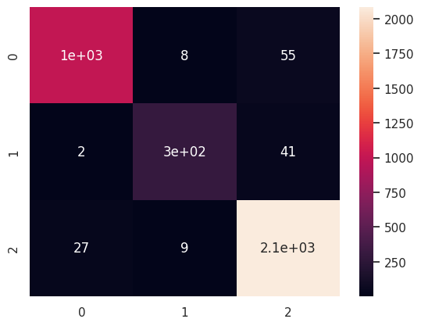
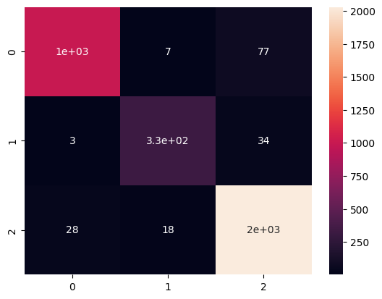
BERT
Confusion Matrik Model BERT dan RoBERTa
RoBERTa

Slide 55
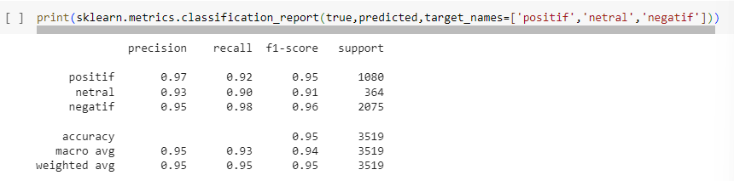
Evaluasi Model RoBERTa
Precision
Positif: 0.97 yang berarti semua contoh yang diprediksi sebagai positif, 97% benar-benar positif.
Netral: 0.95, yang berarti dari semua contoh yang diprediksi netral, 95%nya benar-benar netral.
Negatif: 0.96, dari semua contoh yang diprediksi sebagai negatif, 96% benar-benar negatif.

Slide 56
Evaluasi Model RoBERTa
2. Recall
Positif: 0.94 yang berarti semua contoh yang diprediksi sebagai positif, 94% benar-benar positif.
Netral: 0.87, yang berarti dari semua contoh yang diprediksi netral, 87%nya benar-benar netral.
Negatif: 0.98, dari semua contoh yang benar-benar negatif, model berhasil mengidentifikasi 98% di antaranya.

Slide 57

Evaluasi Model RoBERTa
3. F1-Score
Nilai F1-score untuk kelas negatif, positif dan netral secara keseluruhan memiliki keseimbangan yang baik antara precision dan recall. Menandakan kinerja yang lebih baik dari model dalam melakukan klasifikasi pada kelas tertentu.
Akurasi model
Akurasi model sebesar 0.95245 yang berarti secara keseluruhan model berhasil memprediksi kelas dengan benar sekitar 95.245% dari keseluruhan sample

Slide 58


Evaluasi Model BERT
Nilai akurasi sebesar 0.959647 berarti model berhasil memprediksi dengan benar sekitar 95.96% dari total sampel data yang dievaluasi.

Slide 59
Kesimpulan
04

Slide 60
Kesimpulan
Berdasarkan hasil pengujian pemrosesan data dengan menggunakan dataset Financial Tweets dengan menggunakan BERT didapatkan nilai tertinggi untuk akurasi sebesar 95.96%. Dan dengan menggunakan RoBERTa pada dataset yang sama mampu menghasilkan 95.245% . Dari hasil tersebut, diketahui bahwa BERT mampu menghasilkan nilai yang tinggi untuk akurasi.
Dalam hal komputasi untuk train model, terbukti bahwa RoBERTa lebih membutuhkan waktu lama yaitu 4 jam, 40 menit dan 5 detik dan untuk model BERT membutuhkan waktu kurang dari RoBERTa yaitu selama 3 jam, 12 menit dan 19 detik.
Artinya, model BERT lebih baik dalam hal akurasi dan waktu komputasi dibandingkan RoBERTa.

Slide 61
Daftar Pustaka
05

Slide 62
Daftar Pustaka
Shazmeen, S. Y. (2022). Sentiment Analysis of Financial News with Supervised Learning. Master’s Thesis. Linköping University, Linköping, Swedia.
Mohan, S., Mullapudi, S., Sammeta, S., Vijayvergia, P., dan Anastasiu, D. (2019). Stock Price Prediction Using News Sentiment Analysis. 205-208. 10.1109/BigDataService.2019.00035.
Mishev, K., Gjorgjevikj, A., Vodenska, I., Chitkushev, L. T., & Trajanov, D. (2020). Evaluation of Sentiment Analysis in Finance: From Lexicons to Transformers. IEEE Access. PP. 1-1. 10.1109/ACCESS.2020.3009626.
Ashis Vaswani , et.all (2023) Attention is All you Need. https://arxiv.org/pdf/1706.03762.pdf
https://www.kaggle.com/datasets/vivekrathi055/sentiment-analysis-on-financial-tweets/data
https://medium.com/@amanatulla1606/transformer-architecture-explained-2c49e2257b4c

